Slide 1

Machine Learning기법을 활용한 거시경제 관점의 코스피 기업 주식 중.장기투자
2020189144 BI 석사2기성민
Notes:
코드 출력 결과는
https://github.com/Datamin-D/Projects/blob/main/Stock_price_prediction_with_base_rate.ipynb
에서 확인하실 수 있습니다.

Slide 2
목차
1. Research Questions
2. 데이터 수집
3. 데이터 전처리
4. EDA
5. 실험 진행 – 모델학습 , 평가
6. 결론

Slide 3
1. Research Question

Slide 4
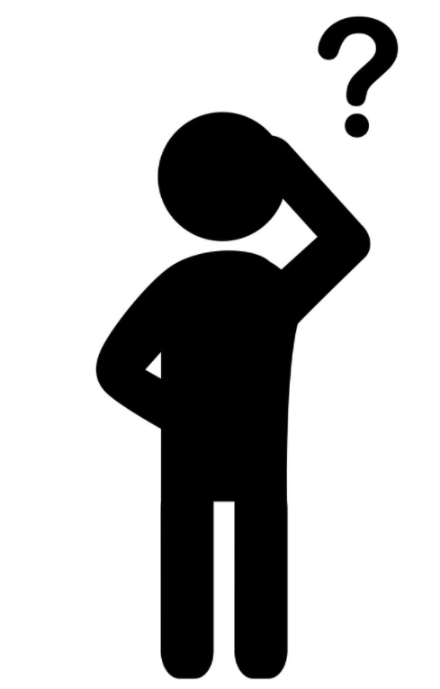
1. Research Question
화폐의 가치는 일정하지 않다. 10년 전의 화폐가치는 현재와 다르며, 물가도 함께 변한다.
이는 금리, 유통되는 화폐량, 물가 등 간의 복잡한 상호작용으로부터 이루어진 것이다.
하지만 Machine Learining 모델을 학습할 시,
이러한 Factor를 고려하지 않고 시점의 변화 에 따른 화폐의 가치 변화를 간과하기 쉽다.
본 프로젝트에서는 기준금리, 소비자물가지수 등 거시경제 지표들을 활용하여 화폐의 가치 변화를
Machine Learning기법으로 학습하여 미래 투자 수익을 예측한다. 또한 주가 예측에 있어서
통계적으로 유의한 실제 Machine Learning 기법 의 성과에도 긍정적인 영향을 미치는지 알아본다.

Slide 5
1. Research Question
1. 기존 연구에서 활용하는 재무지표와 더불어, 연도에 따른 기준 금리, 소비자 물가지수 등의 거시경제지표의 변화를 변수로 추가하는 것이 주가예측성과에 긍정적인 영향을 미치는가?
2. 주가를 예측함에 있어서 상관관계 분석을 통해 통계적으로 유의함이 Machine Learning 모델 성능에서도 유의한가?
3. 주가예측에 있어서 Random Forest, XG-Boost 등의 Machine Learning 모델과 Neural Network 중 어떤 모델이 가장 적합한지 알 수 있다.

Slide 6
1. Research Question
Objective: 2021년 5월에 투자한다고 가정할 때,
5년 간 투자 수익을 최대로 하는 3개의 기업을 선정한다.
선정 기준은 Research Question에 대한 실험 모델 중 가장 성능이 좋은 모델을 활용하여 수익이 가장 클 것으로 예상되는 기업에 투자한다.
단, 중기(장기) 투자에 한하여 투자를 진행하며 단기 투자는 진행하지 않으며, 중간 매도, 매수도 하지 않는다.

Slide 7
2. 데이터 수집

Slide 8
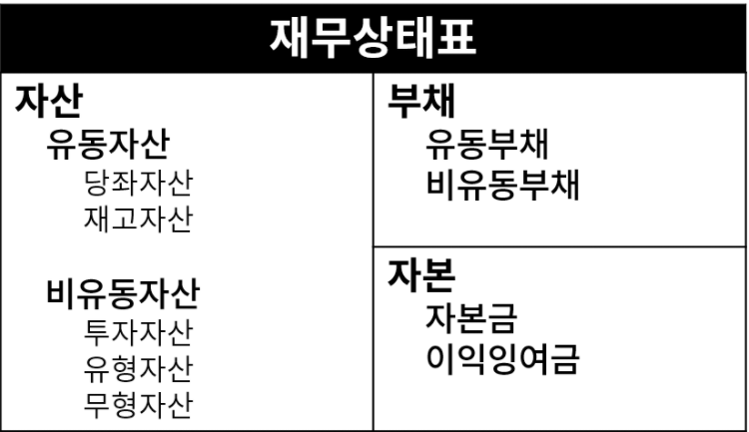
2. 데이터 수집
〮 데이터 수집 대상: KSE 시가총액 상위 499개 기업.
〮 데이터 수집 Source: fn guide
〮 기간: 2020 1분기 ~ 2020 4분기, 분기별 데이터 수집.
〮 수집한 데이터: 재무제표 기본 자료, 재무비율, 소비자 물가지수, 기준금리
성장성, 유동성, 안정성 등의 재무 비율 데이터를 수집.
분기별
CPI(Consumer Price Index),
한국/미국 기준금리 수집

Slide 9
3. 데이터 전처리

Slide 10
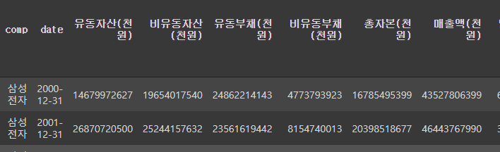
3. 데이터 전처리
DataFrame 생성
재무제표 자료
재무비율
거시경제지표
공통 컬럼인 회사명, 해당 분기를 기준으로 Merge
Data Frame 생성
[DataFrame 생성 결과 일부]
2) Data Type 변경
날짜 → Object type → pd.Datetime type으로 변환.
숫자 → Regression Model이 학습할 수 있게 Float64 형태로 변경.

Slide 11
3. 데이터 전처리
활용한 Input 데이터:
분류 | 항목
재무상태표 | 유동자산(천원)
 | 비유동자산(천원)
 | 유동부채(천원)
 | 비유동부채(천원)
 | 총자본(천원)
 | 매출액(천원)
 | 당기순이익(천원)
 | 매출채권(천원)
 | 재고자산(천원)
 | 영업활동으로인한현금흐름(천원)
분류 | 항목
재무비율 | ROE(영업이익)(%)
 | ROE (영업이익,3년평균)(%)
 | 총자산회전율(회)
 | 재고자산 회전율
 | 당좌비율
 | 자기자본비율(%)
 | 매출총이익률(%)
 | 부채비율(%)
Feature 명 | 설명
Mc(백만원) (market cap) | 시가 총액
5y (백만원) | 5년 뒤 시총
Inc (백만원) | 5년 뒤 시총 - 현재 시총
kr_rate | 한국은행 기준금리
us_rate | FRB 기준금리
cpi (Consumer Price Index) | 소비자 물가지수

Slide 12
3. 데이터 전처리
3) Neural Network Training 을 위한 Min-Max Scaling 진행.
4) EDA, Model training을 위한 Train Test Split 진행.
구분 | Training Dataset | Test Dataset
Percentage (# of enterprises) | 80% (4345 개의 record) | 20% (1087 개의 record)
설명 | 2000년 ~ 2016 년의 data. | Training data로부터 5년 뒤의 데이터. 2005년 ~ 2021년의 data

Slide 13
4. EDA

Slide 14
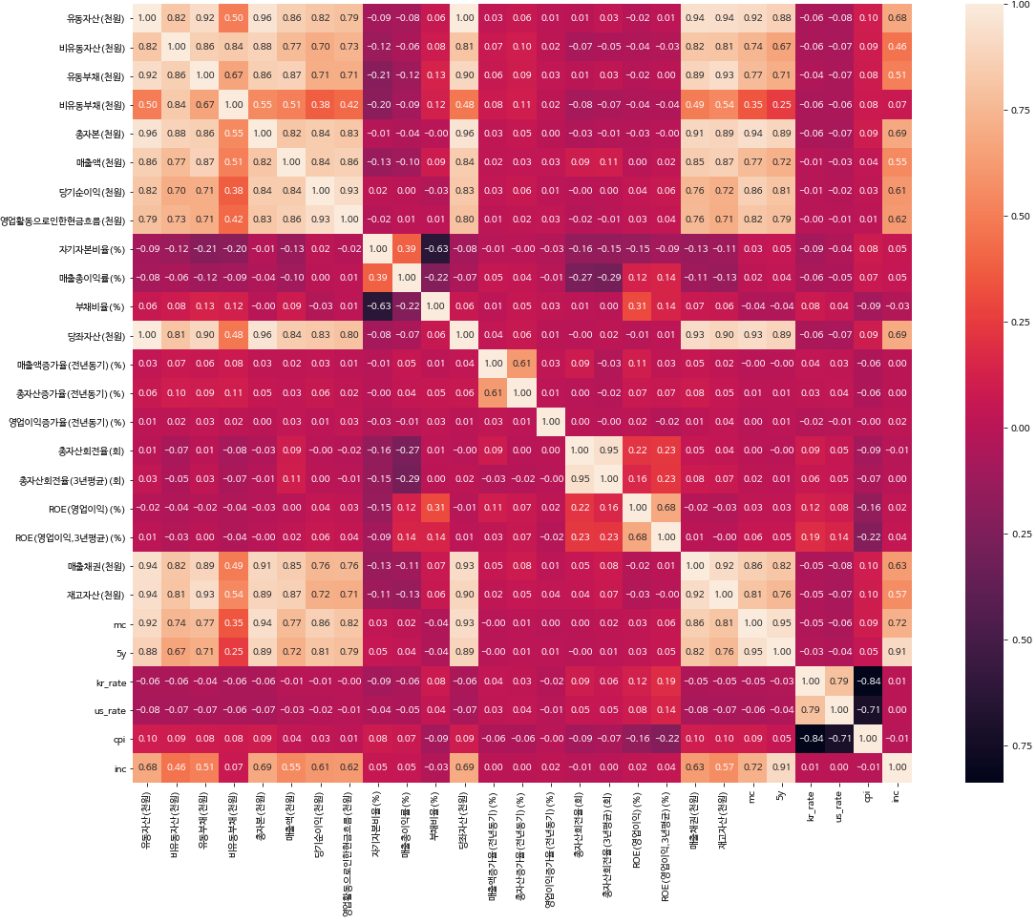
HEAT MAP을 통한 상관관계 시각화
변수들간의
상관관계를 나타낸 Heat Map은 우측과 같다.
다음 슬라이드에서는
종속변수인 5년간 시가총액의 증분인 ‘INC’와 다른 변수들 간의 상관관계를 정리하였다.
*본 Heatmap은 Train_data만을 활용하여 제작됨

Slide 15
HEAT MAP을 통한 상관관계 시각화
상관관계 | 항목
강한 양의 상관관계 | 유동자산, 총자본, 당좌자산, 현재 시가총액
양의 상관관계 | 비유동자산, 유동부채, 매출액, 당기순이익, 영업활동현금흐름, 매출채권, 재고자산
약한 양의 상관관계 | -
상관관계 미미함 | 비유동부채, 자기자본 비율, 매출총이익률, 부채비율, 매출액 증가율, 총자산 증가율, 영업이익 증가율, 총자산, '총자산증가율(전년동기)(%)', '영업이익증가율(전년동기)(%)’, '총자산회전율(회)', '총자산회전율(3년평균)(회)’, 'ROE(영업이익)(%)', 'ROE(영업이익,3년평균)(%), 한국 기준금리, 미국 기준금리, 소비자 물가지수
약한 음의 상관관계 | -
음의 상관관계 | -
강한 음의 상관관계 | -
*: 강한 상관관계: pearson 상관계수 0.7 이상, 상관관계: 상관계수 0.3 이상., 상관관계 미미함: 0.1 ~ -.0.1

Slide 16
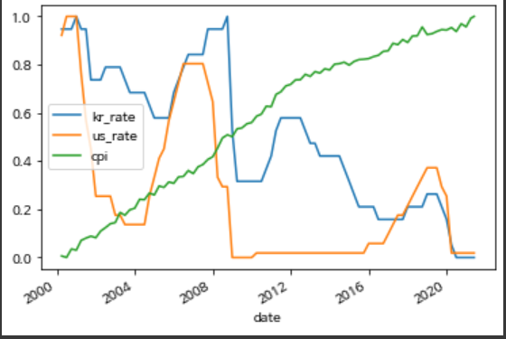
EDA
기준 금리 변동에 따른 소비자 물가지수
[Min-Max Scaled 된 한국, 미국 기준금리와 소비자 물가지수 추이]
기준금리, 소비자 물가지수 등락추이를 용이하게 살펴보고자 Min-Max Scaling 진행하였다. 좌측의 표를 통해 다음의 내용을 알 수 있다.
i) 소비자 물가지수는 꾸준히 상승해왔다.
ii) 기준 금리는 중간에 등락이 있지만 결국 내리고 있다.
iii) 한국 기준금리와 미국 기준금리는 비슷한 움직임을 보인다.
iv) 미국 기준 금리가 한국 기준 금리보다 조금 더 빠르게 움직인다. 한국은 미국 기준 금리의 등락 움직임을 조금 늦게 따가는 경향을 보인다.
Kr_rate: 한국은행 기준금리
Us_rate: 미연방준비제도 기준금리
Cpi : 소비자 물가지수

Slide 17
5. 실험 진행

Slide 18
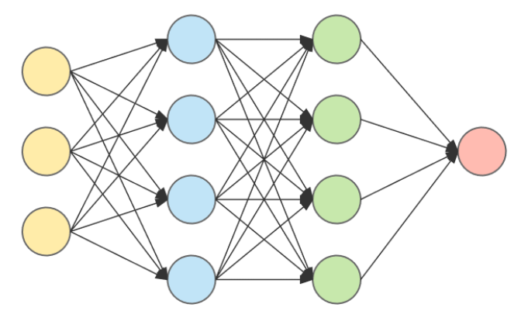
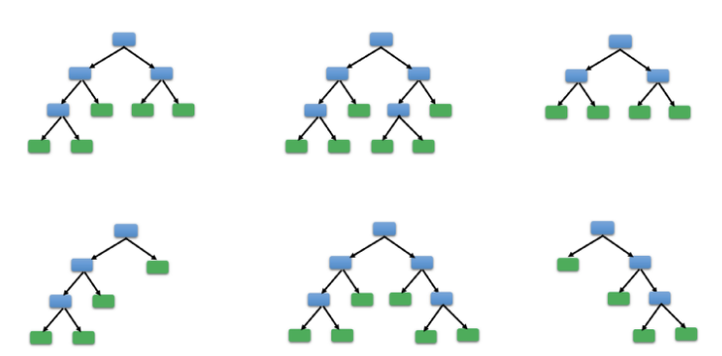
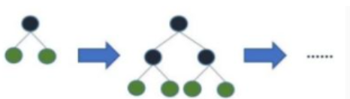
5. 실험 진행
Neural Network
[Preprocessed Data Frame]
유동자산 | 비유동자산 | … | 소비자 물가지수 | 기준금리
Random Forest
5년 뒤 시가총액의 증분 예측
(5년 뒤 시가총액
- 현재 시가총액)
XG-boost
Research Question을 해결하기 위한 Objectives
1. 거시 경제 지표 포함, 미포함 시 학습 성능 비교
2. 통계적으로 유의미한 변수 포함, 미포함 시 학습 성능 비교.
3. 활용된 모델 별 성능 비교()

Slide 19
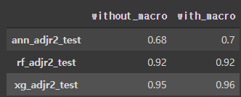
5. 실험 진행
1. 거시경제 지표 미포함/포함 시 성능 비교 – Adjusted R2
거시경제 지표 미포함 거시경제 지표 포함
(Artificial Neural Network)
Random Forest
XG-Boost
Adjusted R square 값을 기준으로 ANN, XG-Boost에서 향상된 성능을 보인다.
이는 거시경제 Feature를 추가함으로서 모델의 설명력이 좋아졌다는 것을
의미한다.

Slide 20
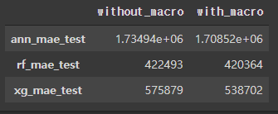
5. 실험 진행
거시경제 지표 미포함/포함 시 성능 비교 - MAE
거시경제 지표 미포함 거시경제 지표 포함
(Artificial Neural Network)
Random Forest
XG-Boost
기준금리, 소비자 물가 지수가 반영된 모델은 MAE를 기준으로
반영되지 않은 모델보다 일관적으로 높은 성능을 보인다.
이는 실험 모델 ANN, Random Forest, XG-Boost 모두에서 나타난다.
Notes:
그림으로 보이기.

Slide 21
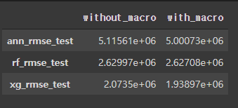
5. 실험 진행
1. 거시경제 지표 미포함/포함 시 성능 비교 - RMSE
거시경제 지표 미포함 거시경제 지표 포함
(Artificial Neural Network)
Random Forest
XG-Boost
이는 평가지표 RMSE를 기준으로도 같은 결과를 보인다.
거시경제 지표를 추가한 경우 Error 값이 모든 모델에서
거시경제 지표를 추가하지 않은 경우보다 낮게 나타났다.
Notes:
그림으로 보이기.

Slide 22
5. 실험 진행
2. 통계적으로 유의한 변수만으로 학습 진행
상관관계 | 항목
강한 양의 상관관계 | 유동자산, 총자본, 당좌자산, 현재 시가총액
양의 상관관계 | 비유동자산, 유동부채, 매출액, 당기순이익, 영업활동현금흐름, 매출채권, 재고자산
앞선 EDA의 상관관계분석을 기반으로 통계적으로 유의한 변수만을 추려내어, 학습을 진행하였다. 실험에서 통계적으로 유의한 변수란 앞서 조사한 뚜렷한 양/음의 상관관계를 의미한다. 본 Research에서는 5년 후 시총의 증분과 음의 상관관계가 있는 Feature는 확인하지 못했으므로, 뚜렷한 양의 상관관계를 가진 Feature들만이 Input으로 투입되었다.

Slide 23
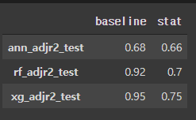

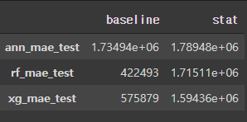
5. 실험 진행
2. 통계적으로 유의한 변수만으로 학습 진행
[Adjusted R Square]
[RMSE]
[MAE]
통계적으로 유의한 변수를 선별한 ‘stat’모델과 그렇지 않은 Baseline 모델을 비교하면, ‘stat’모델의 모든 성능이 현저히 떨어짐을 확인할 수 있다.
각 평가지표의 Adjusted R2, RMSE, MAE에서 ANN, Random Forest,
XG-Boost 모두 일관적으로 낮은 성능을 보여준다.

Slide 24
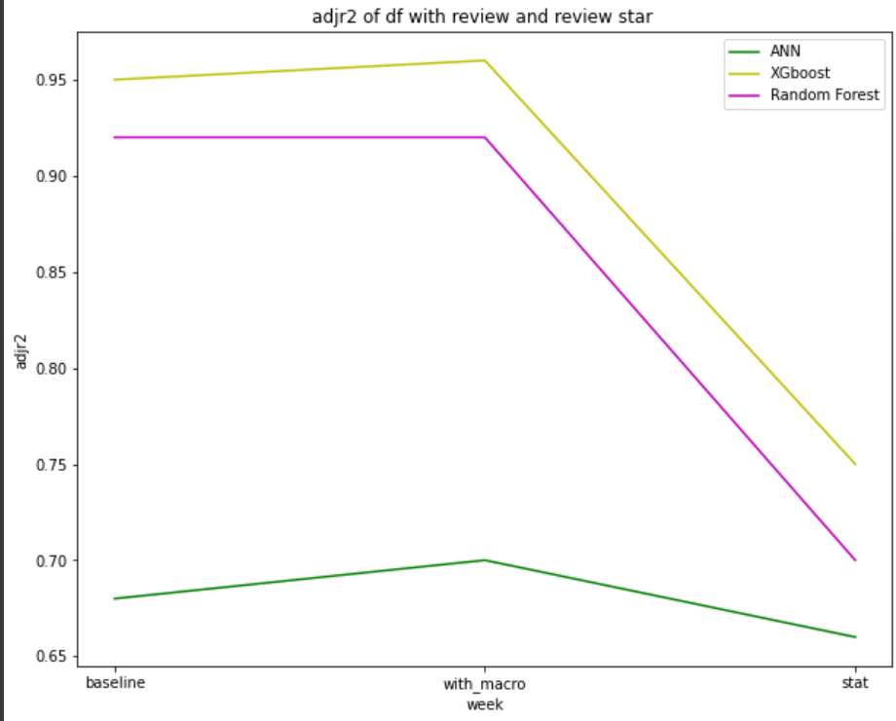
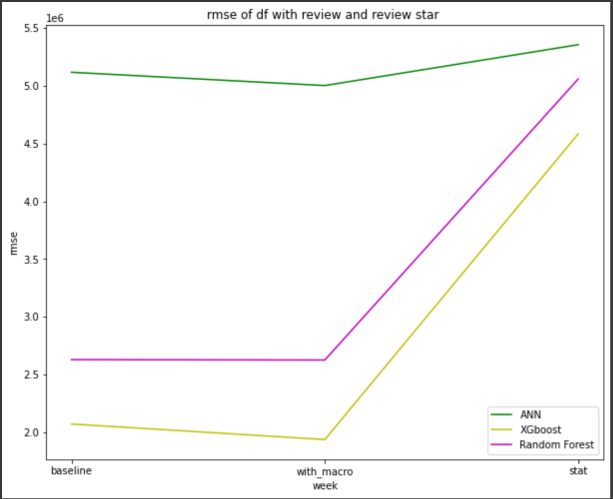
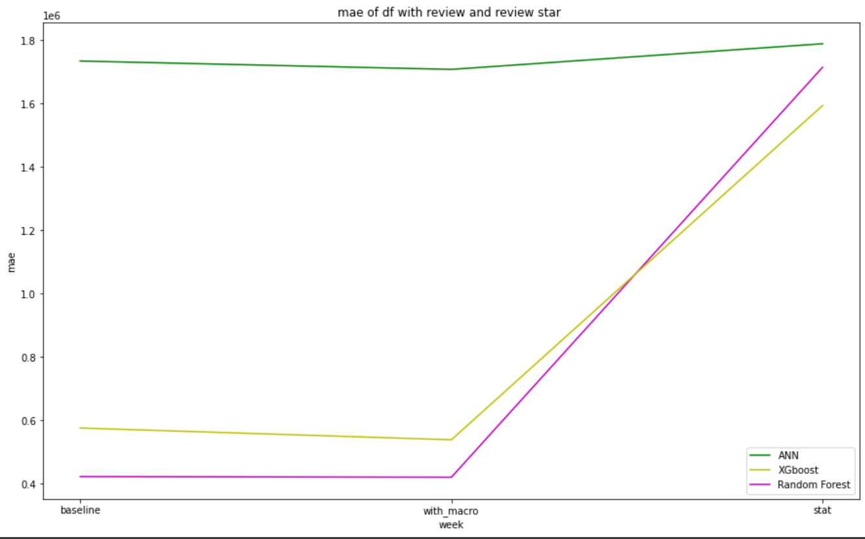
5. 실험 진행
3. 평가지표 별 모델 성능 비교
Adjusted_R2
RMSE
MAE
세 평가지표에서 모두 일관적으로 ANN은 높은 Error와 낮은 설명력으로 좋지 않은 성능을 보인다. 이와 달리 XG-Boost는 RMSE에서 좋은 성능을 보이며, Random Forest의 경우 MAE에서 높은 성능 평가를 받았다. 다음 슬라이드에서는 가장 성능이 좋은 거시경제지표를 추가한 데이터의 실제값과 예측값의 차이를 자세히 살펴보도록 하겠다.
Notes:
성능 지표 별 비교

Slide 25
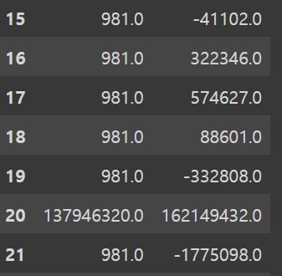
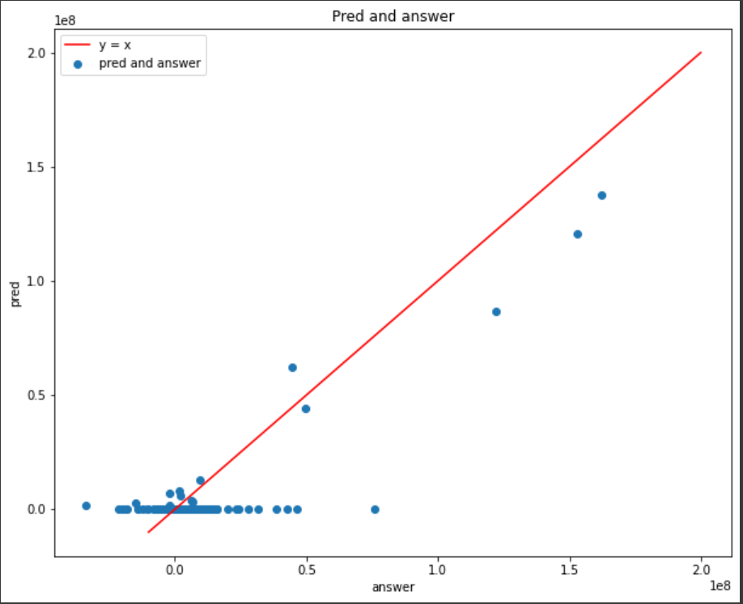
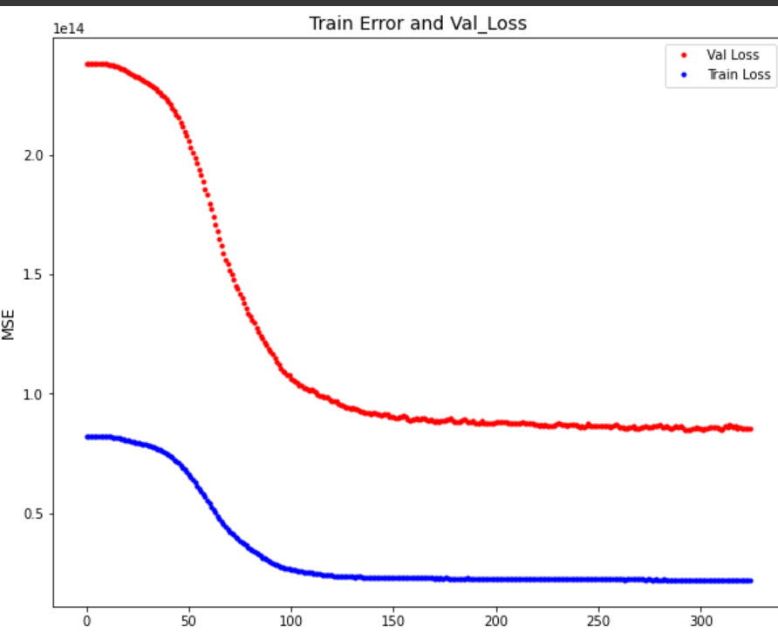
5. 실험 진행 – Neural Network
1) Neural Network 예측값, Answer
2) NN Predict & Answer 시각화
3) Neural Network 학습 경과
Neural Network의 경우, 학습이 제대로 이루어지지 않았다.
물론 3) Neural Network 학습경과에서 보듯 Train과정이 어느정도 진행되기는 했지만 모델 Parameter 를
학습시키기에는 무리가 있었다.
여러 차례 하이퍼 파라미터 튜닝을 시도했지만, 데이터가 너무 적을 탓에 정상적인 Training은 불가능했다.
그림 1), 2)에서 학습 정상적으로 이루어지지 않았으며 성능도 좋지 못한 것을 확인할 수 있다.

Slide 26
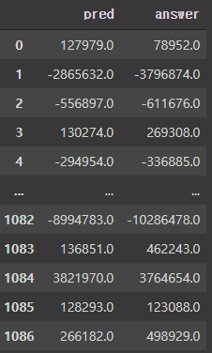
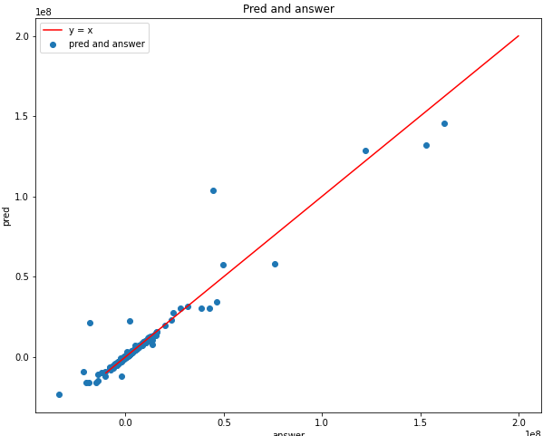
5. 실험 진행 – Random Forest
Random Forest 예측값, Answer
Predict & Answer 시각화
좌측의 그림에서 보듯, Random Forest 모델의 예측값이 시가 총액의
성장/ 비성장 예측뿐만 아니라 전체적인 성장규모까지 예측하는 모습을 보인다.
좌측의 그래프는 Answer를 얼마나 잘 Predict 하는지에 대한 시각화이다.
X축은 실제값, Y축은 예측값이므로 Y = x 함수에 가까울 수록 예측 Error가 적다.

Slide 27
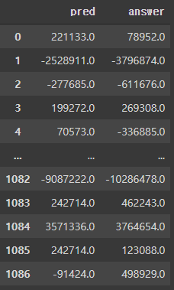
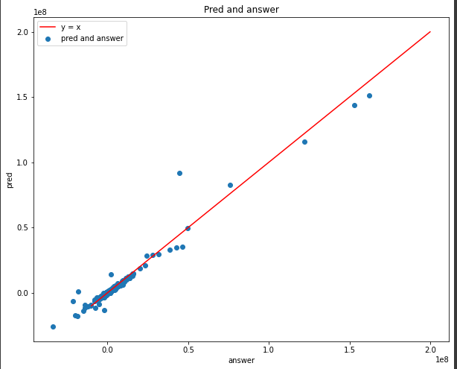
5. 실험 진행 – XG-Boost
XG Boost 예측값, Answer
XG Boost Predict & Answer
Random Forest와 마찬가지로 예측값이 시가 총액의 성장/ 비성장 예측뿐만 아니라
전체적인 성장규모까지 예측하는 모습을 보인다.
우측의 그래프에서도 Random Forest 처럼 5년 뒤의 시가 총액을 잘 예측하고 있다.

Slide 28
6. 결론

Slide 29
6. 결론
Research Question:
1. 기존 연구에서 활용하는 재무지표와 더불어, 연도에 따른 기준 금리, 소비자 물가지수 등의 거시경제지표의 변화를 변수로 추가함으로써 주가예측성과에 긍정적인 영향을 미치는가?
YES.
앞서 5. 실험 진행 파트에서 보았듯, 거시경제 지표를 추가한 경우 일관적으로 모든 모델, 모든 평가지표에서 일관적으로 좋은 성능을 보였다. 이에 따라 2000 ~ 2020년의 재무지표로만 5년 뒤 미래 주가를 예측하는 것 보다 거시경제지표를 추가하여 학습하는 것이 예측 성능을 향상시킨다고 할 수 있다.

Slide 30
6. 결론
Research Question:
2. 주가를 예측함에 있어서 상관관계 분석을 통해 통계적으로 유의함이 Machine Learning 모델 성능에서도 유의한 결과를 보이는가?
NO.
통계적으로 유의한 변수만으로 학습한 ANN, Random Forest, XG-Boost 모델은 전반적으로 좋지 못한 성능을 보인다. 이는 상관계수와 달리 연구에서 사용된 모델간의 Non-Linearity적인 특성을 파악할 수 있기 때문이다. 상관관계는 Train데이터에서 여러 Input 변수와 종속변수는 선형 관계를 나타낸다. 하지만 본 연구의 Tree기반 모델과 Neural Network의 경우 Feature간의 관계를 파악하며 Complex한 Feature를 잘 잡아낸다. 이는 모델의 설명력이 높아짐으로 확인한 바 있다. 이에 따라 주가 예측에 있어서 통계적으로 유의한 변수만을 활용하는 것은 Machine Learning 모델의 성능을 보장하지 않는다.

Slide 31
6. 결론
Research Question:
3. 주가예측에 있어서 Random Forest, XG-Boost 등의 Machine Learning 모델과 Neural Network 중 어떤 모델이 가장 적합한지 알 수 있다.
YES
MAE 기준으로는 Random Forest가 높은 성능을 보였으며 RMSE 기준으로 XG Boost가 높은 성과를 보여준다. MAE의 경우 직관적인 설명을 잘 해낸다는 장점이 있다. 하지만 특이치에 민감한 경향이 있는데, 이를 RMSE는 Robust하게 극복한다. 이러한 특성에 따라 MAE, RMSE를 모두 고려하며 Random Forest와 XG-Boost를 모두 모델로 활용하는 것이 바람직하다.

Slide 32
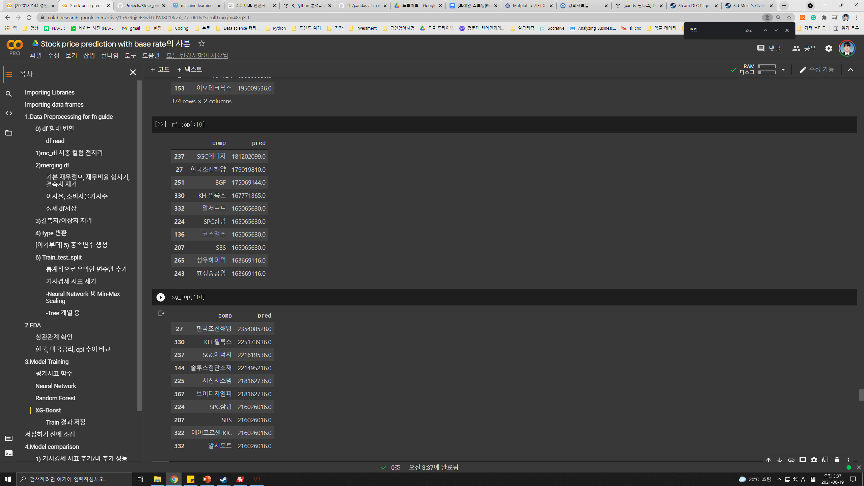
6. 결론
앞선 분석에 따라 2021년에 투자할 3개의 기업을 선정한다.
2020 12월 31일 정보를 토대로 2021 5월에 투자를 진행한다. (2021년 데이터는 결측치 문제 다수.)
각 모델 별로 시가 총액이 가장 크게 증가하는 기업을 투자 대상 기업으로 선정했다.
Random Forest 예측 결과
XG-Boost 예측 결과
우측에 보이는 Predict 값은 각 기업의
5년 후 시가총액의 증가분이다.
Random Forest, XG-Boost가 예측한
2026년 시가총액 증분 Top3는
한국조선해양, KH 필룩스, SGC에너지
가 공통적으로 해당된다.
모델 결과에 따라,
위 세 기업에 투자 결정하기로 한다.

Slide 33
6. 결론
한계:
본 연구는 현재 시점에 투자하였을 때 미래수익예측에 대한 모델을 제안한다.
하지만 어떠한 요인에 의해 투자수익이 발생하였는지에 대한 조금 더 심도 있는 분석이 요구된다. 물론, 상관관계 분석을 통해 자산 관련 항목, 영업과 관련된 항목이 미래 수익과 연관이 있음을 밝혀냈지만 재무지표 외의 다른 요인들에 대해서도 분석이 필요해 보인다. 산업군 별 경쟁 정도, TextMining기법을 통한 회사의 이슈 분석 등을 통해 주식을 예측하는 요인을 다각화 할 수 있다.
데이터 구성에서도 개선할 여지가 보인다. Training은 5년 후의 시가총액을 종속변수로 놓고 학습하기에 2016년 1분기까지의 데이터 밖에 사용하지 못했다. 이는 2021에 투자를 한다는 가정에 있어서 중요한 기업의 최신 정보인 2016 ~ 2020년의 데이터를 활용하지 못하는 설계이다. 연구의 구성을 수정하여 예측하는 시점의 최신 Data도 활용할 수 있도록 해야한다.

Slide 34
6. 결론
추후 연구방향:
앞선 EDA에서 미국의 금리 인상/인하에 따라 시간차를 두고 한국의 금리의 인상/인하가 이뤄진 것을 확인할 수 있었다. 금리가 상승과 주가의 움직임은 밀접한 관련이 있는데, 금리 변동에 따른 미국 주식시장을 분석함으로서 한국 주식 시장의 변화를 예측할 수 있는지에 대한 연구도 진행이 가능하다고 판단된다.

Slide 35
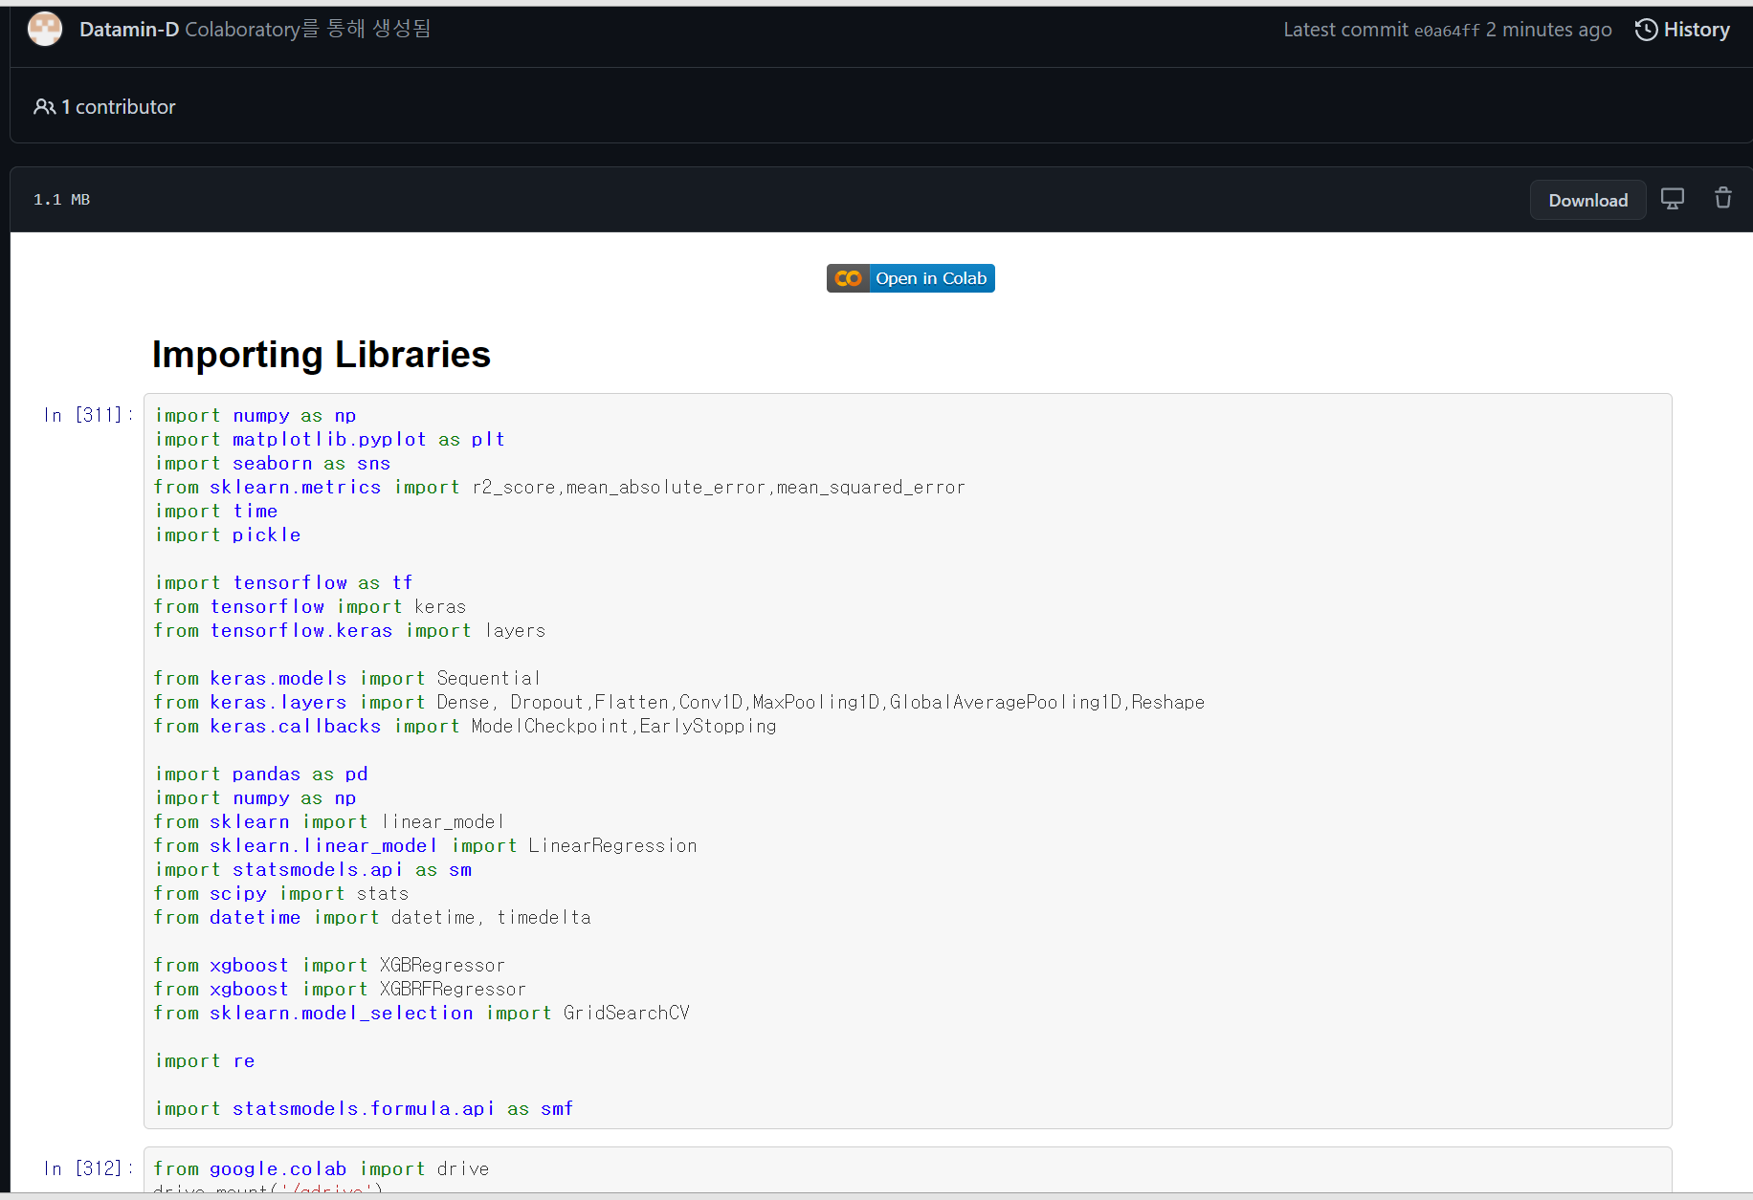
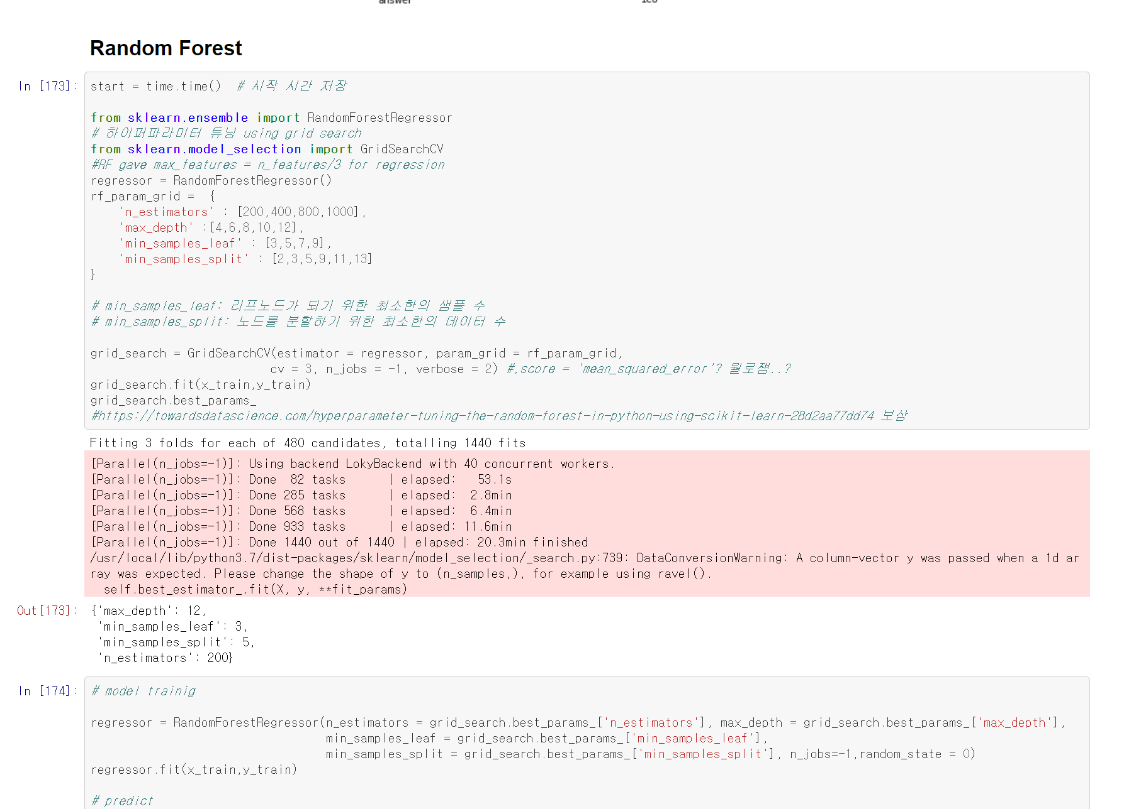
코드, 출력 결과
구체적인 실험 출력 결과는 다음 Github 주소에서 확인하실 수 있습니다.
https://github.com/Datamin-D/Projects/blob/main/Stock_price_prediction_with_base_rate.ipynb
감사합니다.
[Github 접속 화면]
Notes:
https://github.com/Datamin-D/Projects/blob/main/Stock_price_prediction_with_base_rate.ipynb

